Slide 1
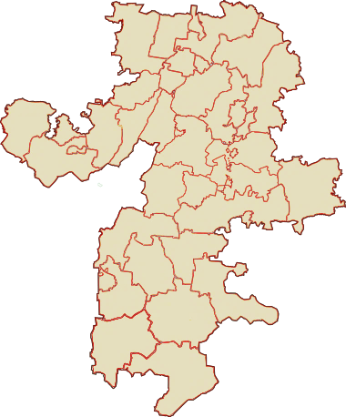


          Нормативные правовые акты по реализации
          молодежной политики
Закон Челябинской области
от 26.08.2006 г. № 45-ЗО
«О молодежи»
региональный проект
«Социальная активность» национального проекта «Образование»:
поддержка общественных молодежных инициатив
гражданско-патриотическое воспитание детей и молодежи
развитие добровольчества
(волонтерства)
развитие клубного студенческого движения
Закон Челябинской области от 11.06.1998 г.
№ 46-ЗО «О государственной поддержке молодежных и детских общественных объединений в Челябинской области»
Государственная программа Челябинской области от 18.12.2017 г. №666-П «Повышение эффективности реализации молодежной политики Челябинской области»

Slide 2
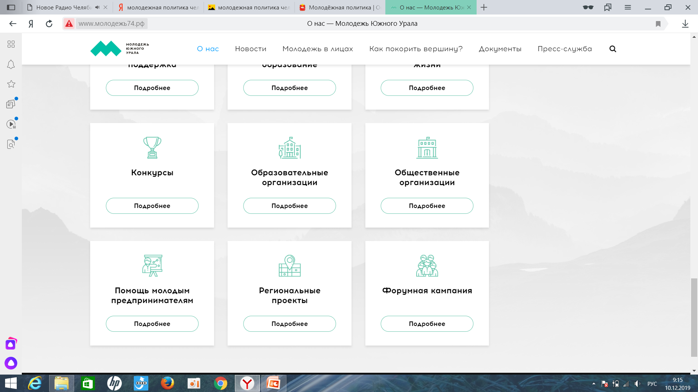
          Результаты работы за 2019 год
          в сфере молодежной политики
7 место в РФ по количеству поддержанных проектов,
8 место в РФ по сумме полученных грантов
          33 млн.руб.
Итоги Всероссийского грантового конкурса
5 вузов стали победителями грантового конкурса среди ВУЗов
          11 млн.руб.
Победители конкурса грантов Президента РФ
11 молодежных общественных организаций
          14 млн.руб.
Приняли участие в летней форумной кампании
450 представителей молодежи
«Территория смыслов», «Таврида»,«Утро», «Евразия»

Slide 3




          Результаты работы за 2019 год
          в сфере молодежной политики
Региональный ресурсный
центр поддержки добровольчества
2000 мероприятий
ЕИС «Добровольцы России»
более 13000 человек
Российское движение школьников
в пятерке лидеров
среди субъектов РФ
более 55 тыс.человек
Челябинское региональное отделение Российских студенческих отрядов
обладатель знамени лучшего регионального отделения РСО РФ 2019 года
3023 члена РО РСО
Центр мониторинга
социальных сетей
более 50
научно-практических
мероприятий
373 областных мероприятия патриотической направленности ( 280 000 участников)

Slide 4
          Государственная поддержка молодых людей
Реализация мероприятий поддержки молодежи, предоставление субсидий социально-ориентированным некоммерческим организациям в рамках поддержки социальных и общественных инициатив молодых граждан | «Повышение эффективности реализации молодежной политики в Челябинской области» | более 88 млн.руб., в т.ч. 45,6 млн.рублей на субсидии социально-ориентированным некоммерческим организациям (10 СОНКО)
Финансовая поддержка молодым семьям на приобретение (строительство) жилого помещения и молодым семьям - участникам подпрограммы дополнительных социальных выплат при рождении (усыновлении) первого ребенка | «Обеспечение доступным и комфортным жильем граждан Российской Федерации в Челябинской области» | 287,76 млн. рублей 0,8 млн. руб. выплаты при рождении (усыновлении) 1 ребенка 472 молодые семьи приобрели жилье 8 семей получили дополнительные социальные выплаты
Социальная выплата на улучшение жилищных условий граждан, проживающих в сельской местности, в том числе молодым семьям и молодым специалистам | «Развитие сельского хозяйства в Челябинской Области» | 97, 4 млн. рублей 74 семьи

Slide 5
          Государственная поддержка молодых людей
Реализация мероприятий поддержки молодежи в сфере культуры и искусства | «Развитие культуры и туризма в Челябинской области на 2015-2020 годы» | 9 млн.руб.
Стипендии, иные выплаты социального характера, ежемесячные денежные выплаты обучающимся образовательных организаций высшего образования в рамках осуществления целевой подготовки | «Развитие здравоохранения в Челябинской области» | 39,3 млн.руб. выплаты обучающимся 9,07 млн. руб. 2740 / 763 чел( на 01.12.2019 г.)
Оказание социальной поддержки молодым людям в возрасте до 18 лет, а также их семьям, в том числе на предоставление путевок в санаторно-оздоровительные лагеря, оказание социальной поддержки родителям | «Развитие социальной защиты населения в Челябинской области» | 281 млн. руб. 42363 человека
Поддержка молодым предпринимателям, в том числе финансовая, образовательная, имущественная и консультационная. Микрозаймы до 5 млн. руб. сроком до трех лет по ставке не более 6,5 % (от 3,25 %) | «Экономическое развитие и инновационная экономика Челябинской области» | микрозаймы на 520 млн. руб. заключено 289 договоров

Slide 6
Совет по молодежной политике при полномочном представителе Президента Российской Федерации в Уральском федеральном округе
Гехт Ирина Альфредовна
первый заместитель Губернатора Челябинской области

